Slide 1
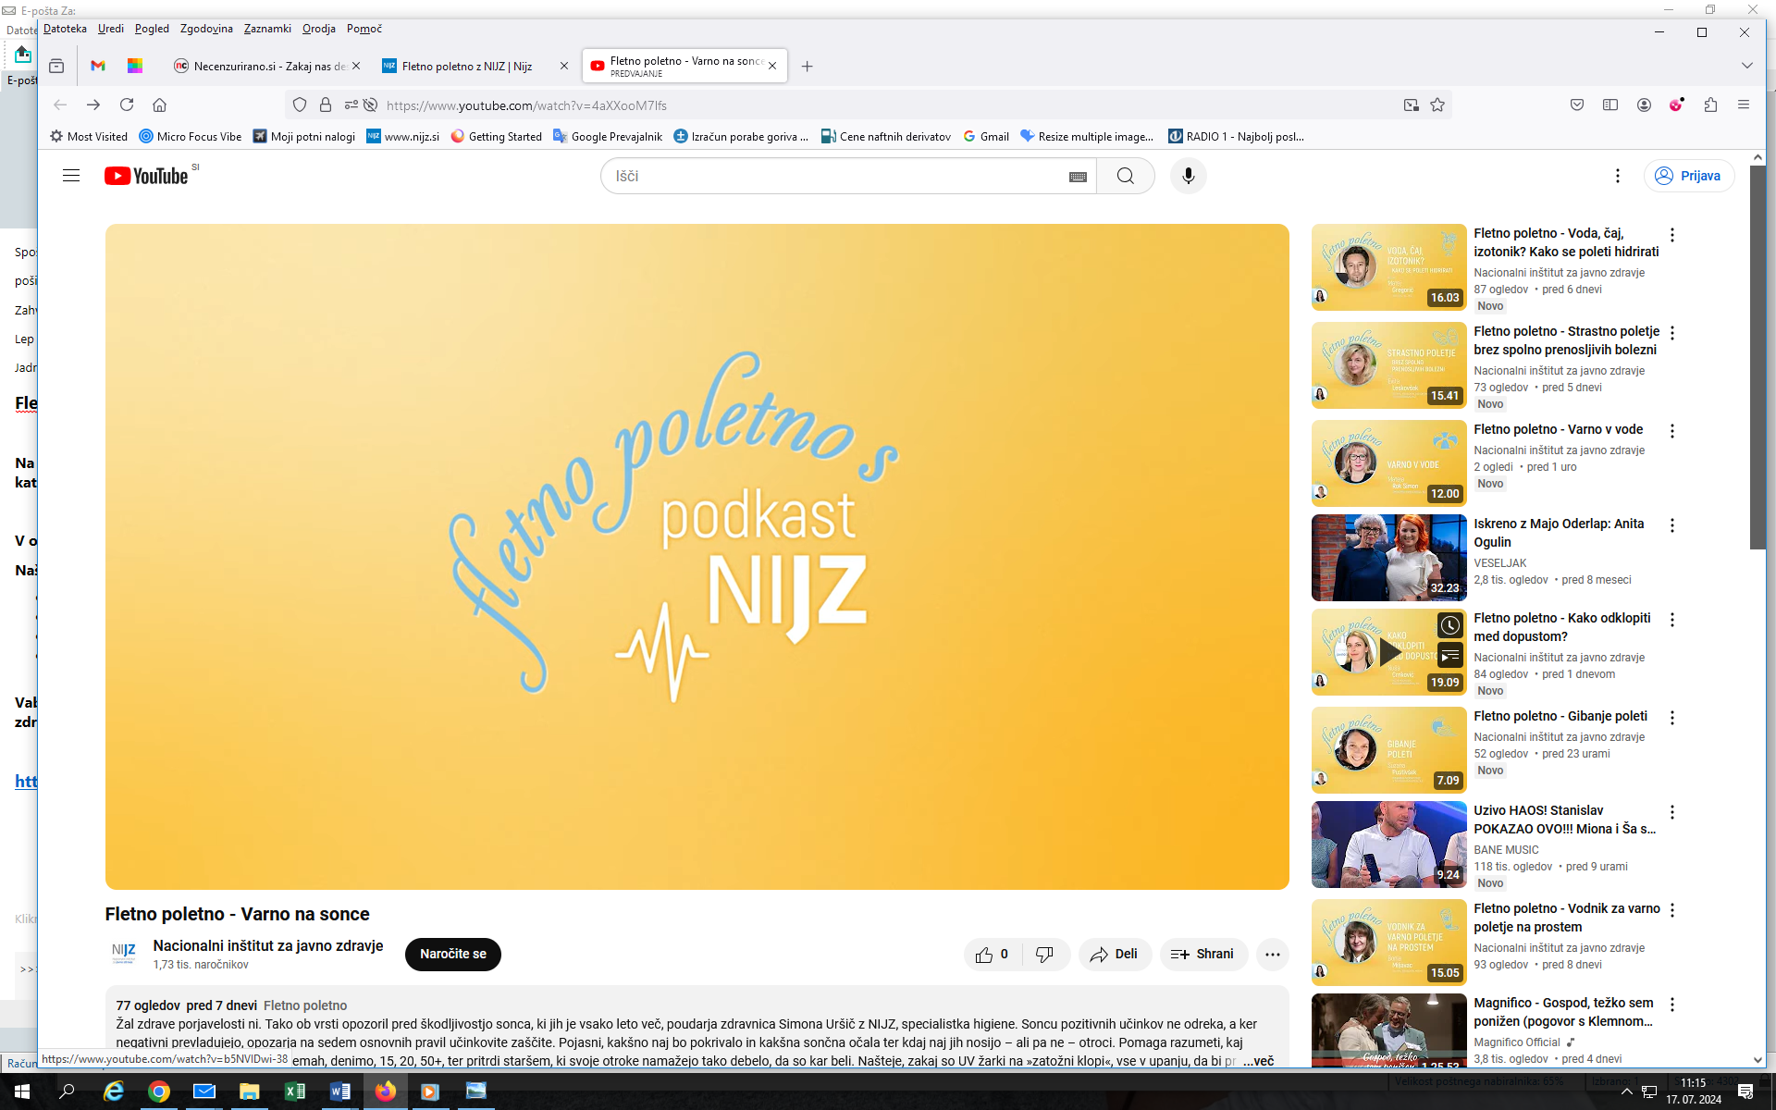
Fletno poletno z NIJZ
Na Nacionalnem inštitutu za javno zdravje (NIJZ) smo za vas pripravili serijo poletnih prispevkov pod naslovom "Fletno poletno z NIJZ". V seriji bo objavljenih 10 pogovorov s strokovnjaki NIJZ o tematikah, s katerimi želimo prispevati k vašemu zdravju in dobremu počutju v poletnih mesecih.
Vabimo vas, da nas spremljate na naši spletni strani in družbenih omrežjih, kjer bomo redno objavljali prispevke.
Verjamemo, da vam bodo naši nasveti
in informacije koristili ter pripomogli
k še bolj »fletnemu« in
zdravemu poletju.
https://nijz.si/mediji/fletno-poletno-z-nijz/

